Slide 1
О лекарственном обеспечении льготных категорий граждан Архангельской области в 2016 году
Министерство здравоохранения
Архангельской области
23 марта 2016 года

Slide 2
Льготное лекарственное обеспечение граждан
Расходные обязательства федерального бюджета
Расходные обязательства
субъекта РФ
ФЗ от 17.07.1999 № 178-ФЗ «О государственной социальной помощи» (программа обеспечения необходимыми лекарственными средствами - ОНЛС)
Программа «Семь нозологий»
ОЗ от 02.03.2005 № 2-2-ОЗ «О мерах социальной поддержки отдельных групп населения Архангельской области в обеспечении лекарственными средствами и медицинскими изделиями» (в том числе граждан, страдающих «орфанными» заболеваниями)
Подпрограмма № 8 государственной программы «Развитие здравоохранения Архангельской области (2013-2020 годы)»
Notes:
Льготное лекарственное обеспечение осуществляется по трем программа: федеральные льготники (инвалиды)- 178 –ФЗ, региональные льготники (областной закон) и федеральная программа «7 нозологий». В государственной программе Развитие здравоохранения лекарственное обеспечение включено в виде подпрограммы № 8.

Slide 3
Федеральный закон от 17 июля 1999 года № 178-ФЗ «О государственной социальной помощи»
- инвалиды и участники Великой Отечественной войны;
- ветераны боевых действий;
- военнослужащие, проходившие военную службу в воинских частях, учреждениях, военно-учебных заведениях, не входивших в состав действующей армии, в период с 22 июня 1941 года по 3 сентября 1945 года не менее шести месяцев, военнослужащие, награжденные орденами или медалями СССР за службу в указанный период;
- лица, награжденные знаком «Жителю блокадного Ленинграда»;
- лица, работавшие в период Великой Отечественной войны на объектах противовоздушной обороны, местной противовоздушной обороны, на строительстве оборонительных сооружений, военно-морских баз, аэродромов и других военных объектов в пределах тыловых границ действующих фронтов, операционных зон действующих флотов, на прифронтовых участках железных и автомобильных дорог, а также члены экипажей судов транспортного флота, интернированных в начале Великой Отечественной войны в портах других государств;
- члены семей погибших (умерших) инвалидов войны, участников Великой Отечественной войны и ветеранов боевых действий, члены семей погибших в Великой Отечественной войне лиц из числа личного состава групп самозащиты объектовых и аварийных команд местной противовоздушной обороны, а также члены семей погибших работников госпиталей и больниц города Ленинграда;
- инвалиды;
- дети-инвалиды

Slide 4
Участники реализации программ льготного лекарственного обеспечения
1 аптечный склад
85 аптечных организаций
47 медицинских организаций
442 ФАПа и амбулатории
1 402 врача
350 фельдшеров
185 средних медицинских работников
Notes:
В реализации лекарственного обеспечения участвуют ГУПАО «Фармация», МК –компани, муниципальная аптека в г. Вельске, также в выписке льготных рецептов принимают участие 47 ГМО.

Slide 5
Право на льготное лекарственное обеспечение имеют 18,7% жителей области
на 18 марта 2016 года:
федеральные льготники – 37 856 человек
региональные льготники – 175 353 человека
по программе «7 нозологий» - 618 человек
На 2016 год по данным Пенсионного фонда Архангельской области
выбрали денежный эквивалент НСУ (набор социальных услуг)
75 170 человек или 64,4%
(2015 год – 75 594 человека или 66,7%)
Notes:
В 2016 году 18,7 % жителей региона имеет право на обеспечение льготными лекарственными препаратами, тогда как в 2015 году эта цифра была 17,5 % (+1,2 %)

Slide 6
Динамика численности граждан, имеющих право на льготное лекарственное обеспечение
Notes:
В 2013-2014 годах за счет средств федерального бюджета осуществлялось обеспечение льготными препаратами и медицинскими изделиями жителей Архангельской области и Ненецкого автономного округа, с 2015 года эти полномочия разделены между указанными субъектами.
В 2014 году часть федеральных льготников выбрала денежных эквивалент набора социальных услуг, при этом право на льготное лекарственное обеспечение сохранилось за гражданином на основании областного закона 2-2-ОЗ, например: онкологические заболевания, гематологические заболевания, ревматизм, бронхиальная астма, инфаркт миокарда в первые 6 месяцев, глаукома, катаракта. В связи с этим резко возросли количество региональных льготников (дублирование льгот) и нагрузка на областной бюджет.

Slide 7
Реализация программ льготного лекарственного обеспечения
 | Федеральная льгота |  |  |  |  | Региональная льгота
 | 2013 | 2014 | 2015 | Дина мика, % * | 18.03.2016 | 2013 | 2014 | 2015 | Дина мика, % * | 18.03.2016
Финансирование (млн. руб.) | 516,6 | 409,5 | 532,7 | +3,1 | 477,5 | 344 | 523,2 | 557,0 | +61,9 | 527,8 (112,0)
Имеют право на льготы (чел.) | 93 522 | 47 791 | 43 082 | -53,9 | 37 856 | 102 148 | 154 060 | 159 797 | +56,4 | 175 353
Обслужено рецептов (тыс. шт.) | 905 | 823,7 | 789,1 | -12,8 | 142,2 | 476,9 | 468,9 | 504,6 | +5,8 | 108,0
Отпущено на сумму (млн. руб.) | 611,9 | 534,8 | 567,7 | -7,2 | 112,4 | 298,9 | 351,2 | 445,0 | +48,9 | 102,4
Стоимость рецепта (руб.) | 676,1 | 649,2 | 719,4 | +6,4 | 790,0 | 626,7 | 748,9 | 881,45 | +40,6 | 947,92
Notes:
Динамика рассчитана относительно 2013 года.
В 2013-2014 годах за счет средств федерального бюджета осуществлялось обеспечение льготными препаратами и медицинскими изделиями жителей Архангельской области и Ненецкого автономного округа, с 2015 года эти полномочия разделены между указанными субъектами.

Slide 8
Выделенные финансовые средства по региональной и федеральной льготам (млн. руб.)
Notes:
До 2015 года за счет средств федерального бюджета осуществлялось обеспечение льготными препаратами и медицинскими изделиями жителей Архангельской области и Ненецкого автономного округа, с 2015 года эти полномочия разделены между указанными субъектами.

Slide 9
Программа ОНЛС (обеспечение необходимыми лекарственными средствами)
Финансирование программы ОНЛС осуществляется
Правительством Российской Федерации
с учетом численности льготных категорий граждан,
оставивших за собой право на лекарственную составляющую НСУ
(набор социальных услуг)
на 2016 год – 477,5 млн. руб.
на 2015 год – 532,7 млн. руб.
Основные проблемы по реализации программы ОНЛС
- Выделенные финансовые средства не в полной мере покрывают расходы на одного льготника
Лекарственная составляющая НСУ составляет 758,0 (+78,95) рублей на одного льготника в месяц при том, что право на льготное обеспечение сохраняют за собой граждане, страдающие заболеваниями, требующими дорогостоящей комплексной лекарственной терапии (сахарный диабет, бронхиальная астма, онкозаболевания, ревматоидный артрит и др.),
- значительное увеличение численности льготников, получающих дорогостоящую терапию по рекомендациям федеральных клиник: специфические лекарственные препараты (противоопухолевые, противовирусные, противоревматические и др.)

Slide 10
Реализация региональной программы
Постановление Правительства Российской Федерации от 30 июля 1994 года № 890 «О государственной поддержке медицинской промышленности и улучшении обеспечения населения и учреждений здравоохранения лекарственными средствами и изделиями медицинского назначения»: сахарный диабет, бронхиальная астма, эпилепсия, онкологические заболевания, болезнь Паркинсона, состояние после перенесенного ОИМ и после операций на сердце и др., а также дети первых трех лет жизни и дети из многодетных семей в возрасте до 6 лет
Закон Архангельской области от 02.03.2005 № 2-2-ОЗ «О мерах социальной поддержки отдельных групп населения Архангельской области в обеспечении лекарственными средствами и изделиями медицинского назначения»
численность льготных категорий граждан
в 2013 году– 102 148 чел.
в 2014 году– 154 060 чел.
в 2015 году – 159 797 чел.
в 2016 году – 175 353 чел.

Slide 11
Реализация региональной программы (на 2016 год региональных льготников – 175 353 человека)
Notes:
На слайде представлена в динамике количество граждан, получивших льготные лекарственные препараты в разрезе по нозологиям.

Slide 12
Программа «7 нозологий» (муковисцидоз, гемофилия, гипофизарный нанизм, болезнь Гоше, рассеянный склероз, онкогематология, трансплантация органов и тканей
Notes:
Полномочия по лекарственному обеспечению пациентов по программе «7 нозологий» относится к полномочиям федерации. В 2013-2014 годах осуществлялось обеспечение жителей Архангельской области и Ненецкого автономного округа, с 2015 года эти полномочия разделены между указанными субъектами.
Поставки осуществляются по заявкам, защита которых происходит ежегодно в Минздраве России (ноябрь 2015 г.). Необходимо отметить, что в 2015 году обеспечено на 7,6 % рецептов больше, чем в 2014 году, при этом затраченное финансирование уменьшилось на 0,8%. Это обусловлено тем, что некоторые пациенты обеспечивались отечественными препаратами. Средняя стоимость рецепта снизилась с 54,5 тыс. руб в 2014 году до 50,3 тыс. руб в 2015 году (-7,7 %)

Slide 13
«Орфанные» заболевания
«Орфанное» заболевание – заболевание с распространением не более 10 случаев на 100 тыс. человек
в настоящее время в федеральный регистр включено
24 нозологий из более чем 200 «орфанных» заболеваний

Slide 14
С 01 марта 2016 года вступило в действие распоряжение Правительства Российской Федерации от 26.12.2015 г. № 2724-р, утвердившее перечни лекарственных препаратов
Формируются ежегодно
Перечень ЖНВЛП
Перечень ОНЛС
Перечень дорогостоящих ЛП («7 нозологий»)
Минимальный ассортимент для аптечных организаций
производится на территории РФ – 46 (96%)
наименований
Минимальный ассортимент
70 (+2) наименований
производятся на территории РФ – 413 (67%) наименований
Перечень
ЖНВЛП
646 (+43) наименований
Перечень ЛП для обеспечения отдельных категорий граждан
ОНЛС
335 (+15) наименований
производится на территории РФ – 46 (96%)
наименований
Перечень дорогостоящих ЛП
7 ВЗН
24 (+1) наименования
производится на территории РФ – 14 (63%)
наименований
Notes:
Сравнение приведено с действовавшими в 2015 году Перечнями, утвержденными распоряжением Правительства Российской Федерации от 30 декабря 2014 года № 2782-р.

Slide 15
Работа врачебных комиссий медицинских организаций
В соответствии с требованиями приказа Минздрава России от 20 декабря 2012 года № 1175н «Об утверждении порядка назначения и выписывания лекарственных препаратов, а также форм рецептурных бланков на лекарственные препараты, порядка оформления указанных бланков, их учета и хранения» льготные рецепты выписываются по международным непатентованным наименованиям лекарств. Обеспечение отдельных пациентов лекарственными препаратами конкретных торговых наименований производится в исключительных случаях при наличии аргументированного обоснования (индивидуальная непереносимость, ограничение по возрасту, аллергические реакции), документально зафиксированного в амбулаторной карте пациента, на основании решения врачебной комиссии медицинской организации.
Медицинские организации представляют в министерство единое решение врачебной комиссии медицинской организации на полугодие, при необходимости дополнительно направляют решения ВК в течение полугодия.
За 2015 год медицинскими организациями в министерство представлено более 400 протоколов комиссий ВК.

Slide 16
Обеспечение льготными лекарственными препаратами
Министерством здравоохранения Архангельской области заключены государственные контракты на лекарственные препараты, медицинские изделия и специализированное лечебное питание для детей-инвалидов для обеспечения льготных категорий граждан в I полугодии 2016 года.
В настоящее время проводятся мероприятия по подготовке документации для проведения аукционов для обеспечения граждан во II полугодии 2016 года
По состоянию на 18 марта 2016 года рецептов, находящихся на отсроченном обеспечении, нет. В 2013-2015 годах уровень отсроченного отпуска не превышал 0,02 %.

Slide 17
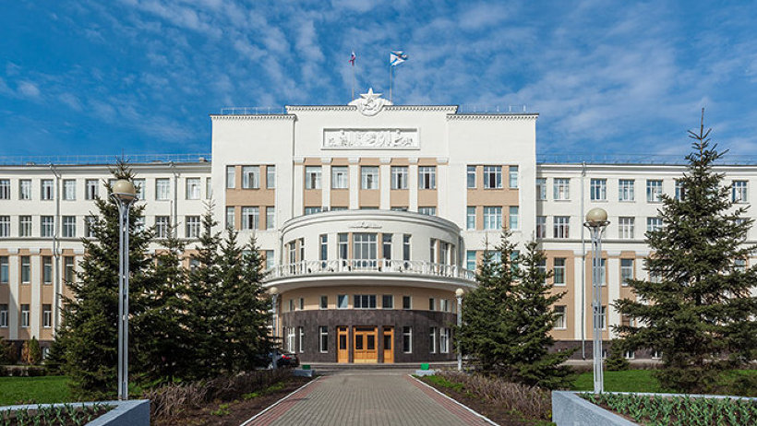
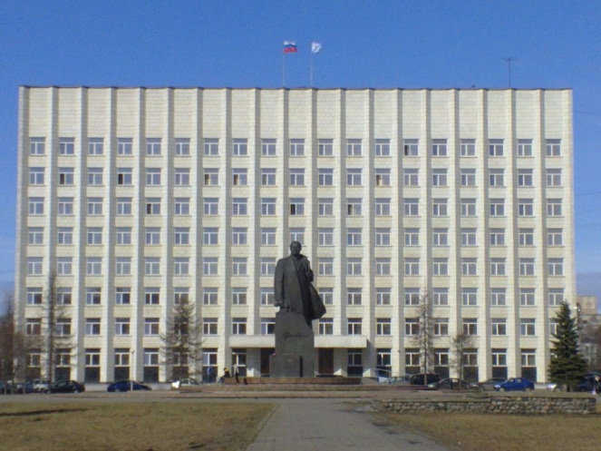
Спасибо за внимание!

